Slide 1
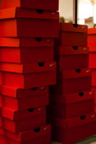
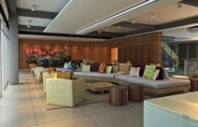
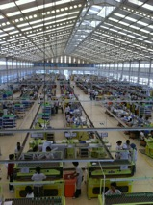
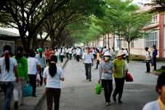
Welcome to Ching Luh
where we Make it Right
October, 2014

Slide 2
清祿集團 簡介
發展歷史
組織
經營理念
願景/使命
據點分佈
NIKE 事業群
Notes:
2

Slide 3
Who is ching luh?

Slide 4
清祿 – 發展歷史
1969
於臺灣台南創立並以創始人-蘇清祿名字命名
1974
開始代工生產高質量Mizuno運動鞋產品
開始為Footjoy品牌代工生產高爾夫球鞋
1985
Avia
1987
Reebok
1993
adidas
2004
NIKE VH
2010
NIKE JV
1970s
1980s
1990s
2000s
2010s
為了滿足對PVC鞋和其他鞋類品牌，包括Brooks，Jox，NIKE以及Puma的要求
因業務不斷成長，需擴張生產基地，所以開始策略性的在中國福建地區開始投資建廠。
為了給客戶提供多樣化的服務，開始擴展海外分廠
2004
隆安省, 越南
2007
Tangerang, 印尼
2010
為NIKE品牌在印尼建設第二處生產基地，並是印尼地區首家獲得LEED認證的運動鞋工廠.
2011
為adidas在印尼建設第二廠區
2012
為adidas在越南建設第一廠區

Slide 5
清祿–集團組織
股東
董事會
董事長
副董事長
執行長
總載
adidas/ Reebok
事業群
NIKE 事業群
FootJoy
事業群
Mizuno
事業群
支持部門
溝通與公關部
財務部

Slide 6
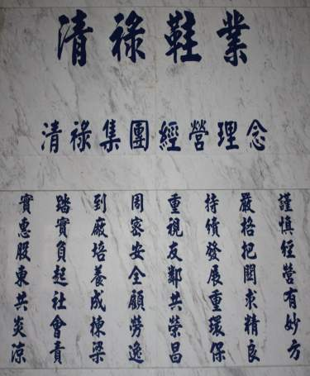
清祿集團經營理念
Prudent management based on creative methods
Strict control to ensure precision
Sustainable development emphasizing on
environment friendliness
Community focus to enjoy common prosperity
Safe workplace by caring for employee well-being
Workforce development to supply future leaders
Pragmatic responsibility in assuming social obligations
Maximize shareholder value share the benefits
集團創始人蘇清祿先生於1986年發展出八大經營理念

Slide 7
清祿
清祿願景 –
希望成為在開發以及供應上
兼具創新與永續發展特質的運動鞋產品中的領導企業
清祿使命 –
透過充分授權的全體員工開發與製造創新的運動鞋產品並利用效能提升與永續發展的生產流程以提供給客戶在市場上具有競爭優勢的產品
清祿態度 –
把事情做對

Slide 8
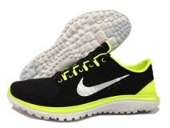
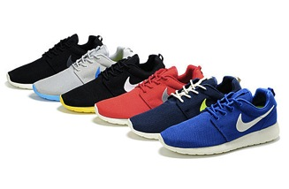
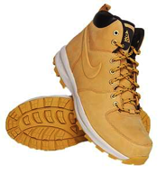
我們是如何定義領導力的?
為產品和生產流程提供創新性的解決方案
品質和工藝始終處於我們產品和流程的核心地位
組織上下各級優秀領導人
有意義的再投資策略以實現業務目標
在所有供應地提供有競爭力的解決方案
製造業指數(MI) 持續表現強勁

Slide 9
客戶群
2013 客戶結構 –
按營收
2013 客戶結構 –
按雙數

Slide 10
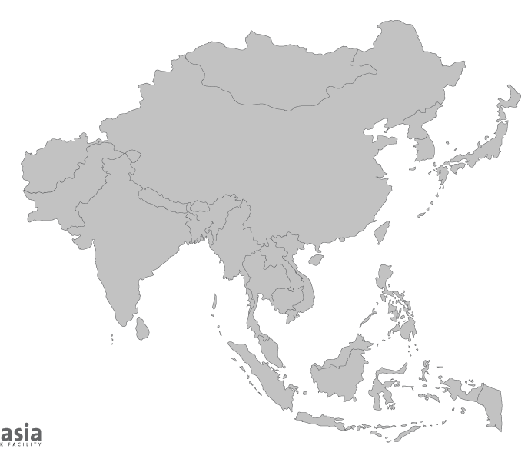
清祿集團全球分佈據點
台南, 台灣
蘇清祿先生於1969 創立
目前爲公司總部
香港
主要用於 material consolidation
中國
台灣
福州, 中國 – 每月產能約3.5M 雙
7個廠區 - Adidas , Reebok, Mizuno, Footzoy ,
內銷鞋，高端, 技術, 跑步, 籃球, 防滑，訓練，高爾夫等品牌運動鞋產品
香港
胡志明市, 越南- 每月產能約2.7M 雙
3個廠區– Nike, Mizuno, Adidas
越南
印尼
Tangerang, 印尼 -每月產能約2.3M 雙
3 個廠區- Adidas , Nike
於2008年開始生產Adidas品牌
於2010年10月開始生產Nike品牌
約有83,000 名員工遍佈於亞洲.
於2013年生產了大約 75,000,000雙運動鞋產品

Slide 11
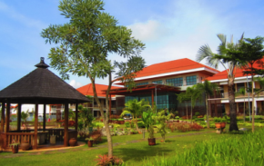
NIKE 事業群
越南 (VH 與 VB)
VH: 運動鞋
和NIKE確認產能 – 450K 雙/周
計劃產能 – 500K 雙/周
VB: 拖鞋
和NIKE確認產能 – 60K 雙/周
產線 & 人數
42 條線
23K 名員工
82% 人數是隆安省周邊居民
印尼 (JV)
JV: 運動鞋
和NIKE確認產能– 218K 雙/周
計劃產能 – 350K 雙/周
產線 & 人數
26 條線
11K 名員工
印尼地區首家獲得USGBCBA頒發的LEED –
金牌認證的運動鞋工廠
總面積 – 830K sqm 或 205 acres
總面積 250,000 sqm 或 62 acres

Slide 12
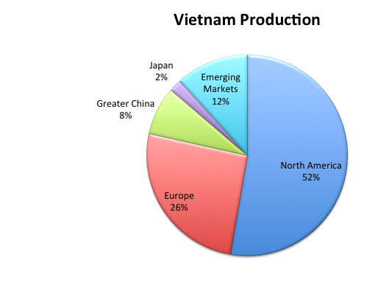
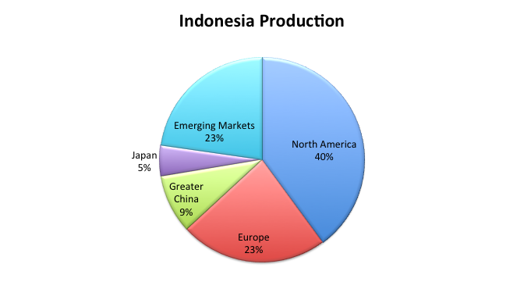
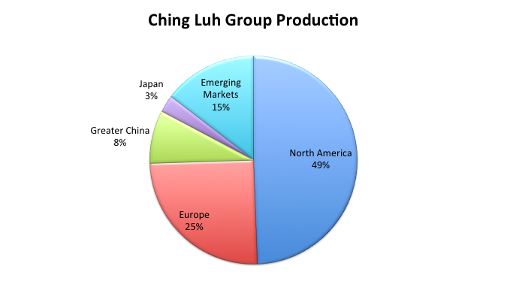
清祿集團 NIKE業務
CY 2013 Results | Source Country
 | 越南 (VH/VB) | 印尼 (JV) | Total CLG
接收訂單 (雙) | 22,365,00 | 8,100,190 | 31,270,475
營收 (仟 美金) | $296,435 | $116,562 | $412,997

Slide 13
各種業務模式
Inline Orders 60-90 天 lead time
Always Available 14 天lead time
Components 60 – 90 lead time
Quick Strike 3 – 6 個月產品創新

Slide 14
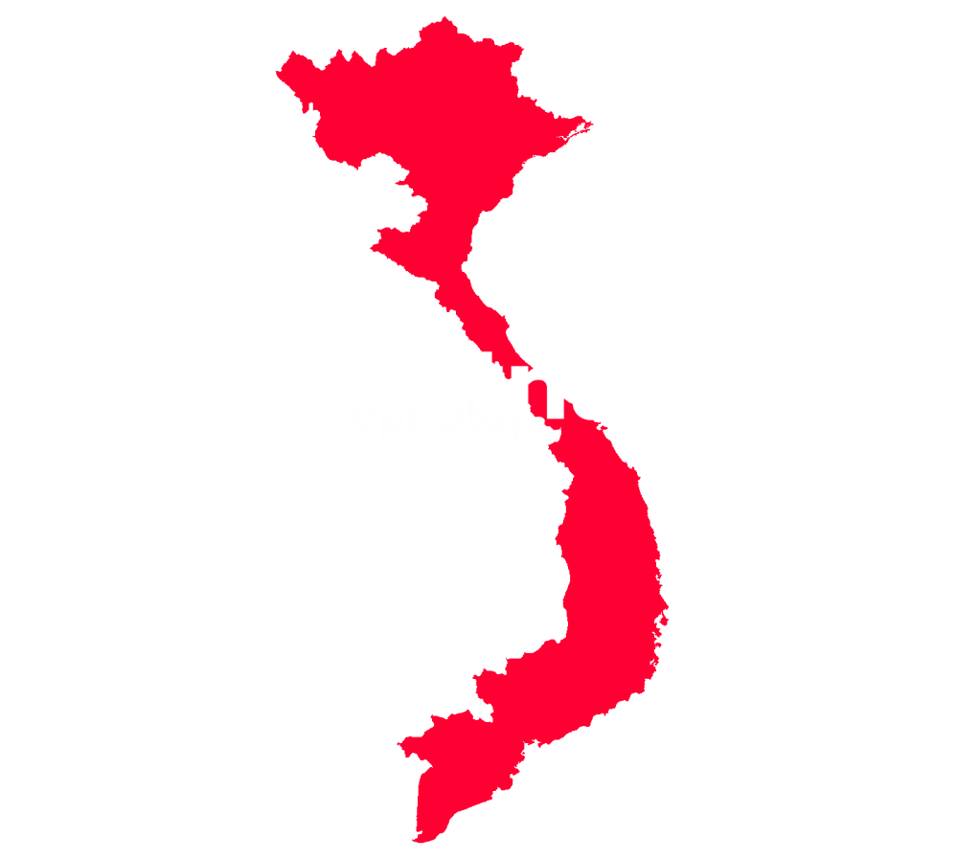
爲何在越南設廠?
優勢
大量年輕勞動力
穩定的政治和經濟環境
貿易協定
大部分材料爲在地供應
好學的文化氛圍
困難
勞動關係演變 (單一工團體制存在）
基礎設施建設緩慢
工程技術能力
勞動力競爭越來越大
最低薪資標準路線圖不明確

Slide 15
企業責任
不斷審視確保有效的溝通渠道，並進行年度員工滿意度調查
與企業社區合作提出對基礎設施建設的關注
與大學和其他公司一起同政府合作，喚起對需求的重視
積極主動尋求勞工和社區幫助做出改善：
生活條件
教育
環保意識
運動
Notes:
.

Slide 16
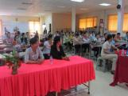
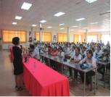
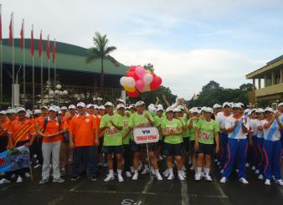
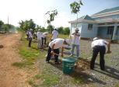
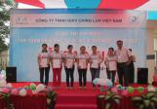
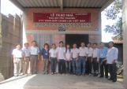
員工活動紀要
健康會
世界環保日
孕婦身體講座
婦女節
登革热講座
植樹日
SMP 比賽
Funrun
關愛的屋簷
每年通過舉辦各種有意義的活動來提高員工意識

Slide 17
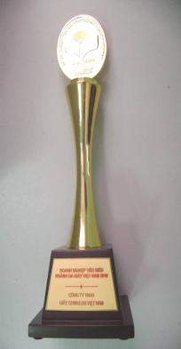
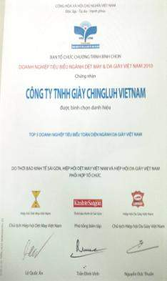
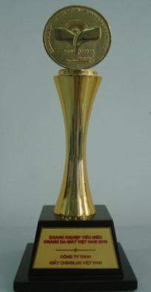
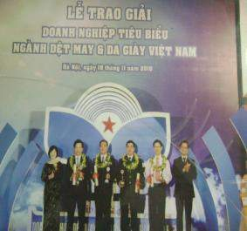
企業獲獎
榮獲業界最高獎項 - 於2009年和2010年榮獲越南紡織品_服裝業和皮革業最佳企業稱號

Slide 18
Make it Right
把事情做對
HÃY LÀM ĐÚNG
Lakukan Dengan Benar

